Slide 1
VISUALIZANDO DADOS DE SENSORES
POR SANJAY E ARVIND SESHAN

Slide 2
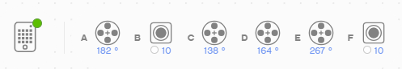
OBJETIVOS
Aprender a ver os valores de sensores no SPIKE Prime

Slide 3
POR QUE VOCÊ PRECISA DOS DADOS DE SENSORES?
Dados de sensores podem...
Ser usados para programar com mais facilidade (sem mais tentativa e erro!)
Ser usados para programar com mais precisão
Ser usados para resolver bugs e problemas de construção
O SPIKE Prime não tem tela, mas você pode visualizar os dados dos sensores com o Painel de Controle.

Slide 4
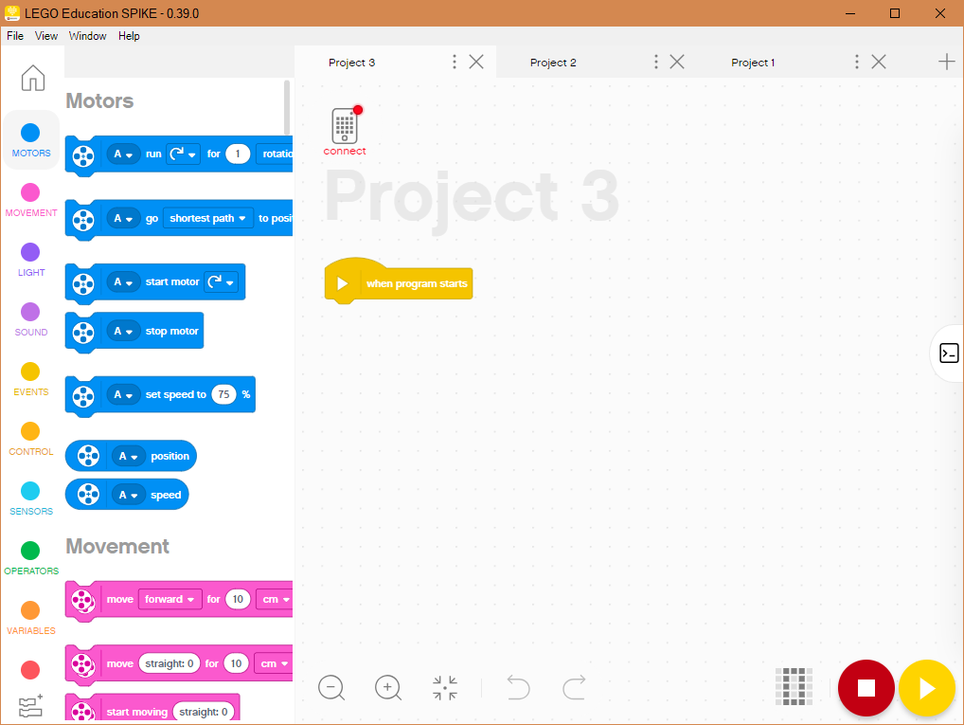
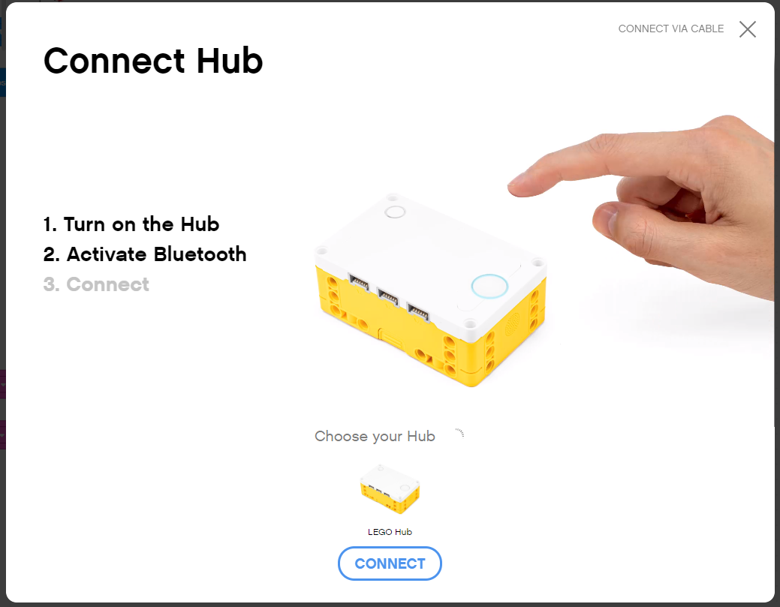
VOCÊ DEVE ESTAR CONECTADO AO HUB
Para visualizar qualquer dado, primeiro você deve se conectar ao Hub

Slide 5
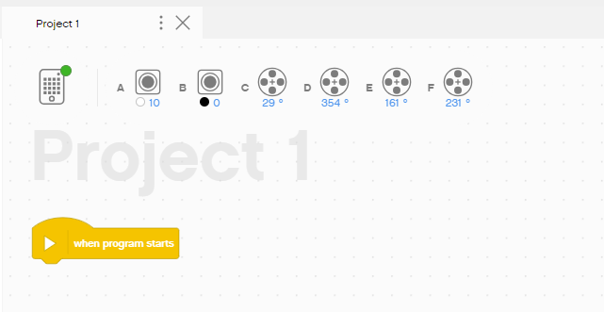
VALORES DOS SENSORES NA PÁGINA DO PROJETO
Uma vez conectado ao Hub, valores de sensores e motores são visíveis no topo de cada página de Projeto.

Slide 6
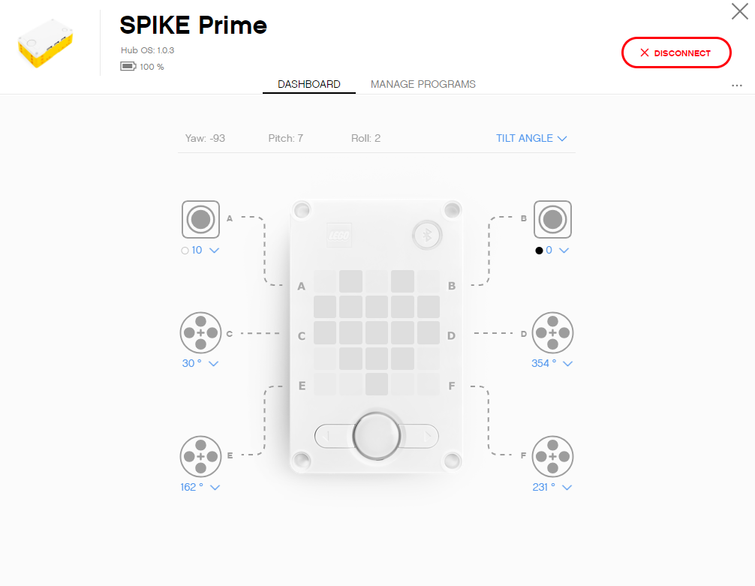
VALORES DOS SENSORES NO PAINEL DE CONTROLE
Ao clicar no ícone do Hub você é levado ao Painel de Controle onde pode ver mais dados de sensores.

Slide 7
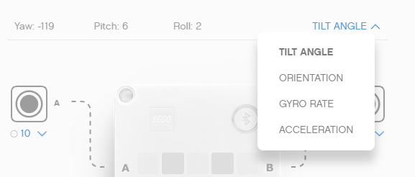
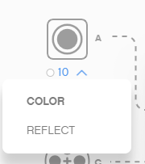
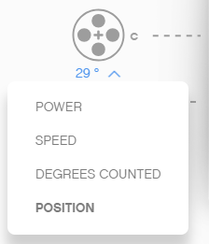
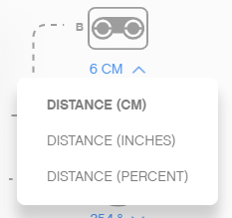
DADOS MAIS DETALHADOS NO PAINEL DE CONTROLE
Através do Painel de Controle você pode obter informações extras sobre cada motor e sensor conectados.
Selecione o modo usando a seta para baixo.
Você também tem acesso aos dados do giroscópio.
Giroscópio
Sensor de cor
Motores
Sensor de distância

Slide 8
DADOS DE SENSORES SÃO PODEROSOS
Dados de sensores te ajudam a programar melhor e a resolver bugs
Em nossas outras lições usaremos sensores com frequência.
Conforme você completa cada desafio irá perceber como os sensores lhe ajudam.
O próximo slide contém vários exemplos para refletir sobre.

Slide 9
QUANDO ESSES DADOS SÃO ÚTEIS?
Reduz tentativa e erro: Eu desejo que o robô faça uma determinada curva, mas não estou seguro quanto ao valor. Como posso prevê-lo sem chutar?
Solucionar bugs: O robô falhou em seguir a linha verde como eu programei. Porque isso ocorreu? Qual cor o robô viu?
Verificar montagens: Eu construí meu robô com o sensor de força um pouco dentro do mesmo. Não tenho certeza se o sensor de força está sendo pressionado o suficiente. Como posso ter certeza que o sensor está sendo pressionado?
Testar sensores: Eu programei meu robô para parar a 20 cm de um objeto. Mas ele parou antes. O sensor está funcionando corretamente? Como eu posso ver o que o sensor de distância vê?

Slide 10
CRÉDITOS
Esse tutorial foi criado por Sanjay Seshan e Arvind Seshan para SPIKE Prime Lessons
Mais tutoriais em www.primelessons.org
Traduzido para o português por Lucas Colonna e revisado por Anderson Harayashiki Moreira
This work is licensed under a Creative Commons Attribution-NonCommercial-ShareAlike 4.0 International License.

